Slide 1

Adatvédelem
dr. Puskás Tamás
BME GTK Üzleti Jog Tanszék
2026. 03. 06.

Slide 2
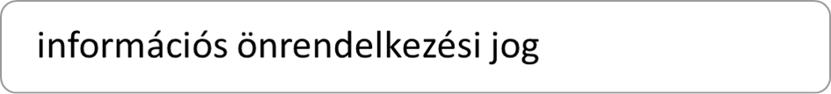
Az adatvédelmi jog jelentősége
Az elektronikus adattároló és feldolgozó rendszerek megjelenése, majd tömeges elterjedése a személyes adatok összekapcsolásának, feldolgozásának új minőségét eredményezte.
Szükségessé vált a magánszféra védelme eszközrendszerének kiegészítése: személyes adatok védelme.
a személyes adatok védelméhez való jognak „az a tartalma, hogy mindenki maga rendelkezik személyes adatainak feltárásáról és felhasználásáról. Személyes adatot felvenni és felhasználni tehát általában csakis az érintett beleegyezésével szabad; mindenki számára követhetővé és ellenőrizhetővé kell tenni az adatfeldolgozás egész útját, vagyis mindenkinek joga van tudni, ki, hol, mikor, milyen célra használja fel az ő személyes adatát. Kivételesen törvény elrendelheti személyes adat kötelező kiszolgáltatását, és előírhatja a felhasználás módját is. Az ilyen törvény korlátozza az információs önrendelkezés alapvető jogát […]” [15/1991. (IV. 13.) AB hat.]

Slide 3

Digitális forradalom
digitális forradalom miatt átalakultak a mindennapok: az információs társadalom kialakulásával új kihívások jelentek meg (például adatlopások, hackelések, adathalászat, stb.)
internet tömeges elterjedése
korlátlan adatkezelés: állami és magán adatkezelők is korlátok (fizikai, pénzügyi, jogi) nélkül kezelnek személyes adatokat, az érintettek kontrollja visszaszorul az adatkezelés felett
Big Data
újfajta szolgáltatások, termékek jelentek meg a piacon (pl. felhőszolgáltatás, közösségi média)
data dominant business: (például Meta) olyan cégek, amelyek a személyes adatok és egyéb adatok kezelésével, marketinggel önmagában gazdasági tevékenységük során profitot termelnek.

Slide 4

Személyre szabott hirdetések
Adatgyűjtés által személyiségprofilok kialakítása
Big Data: az emberről egyre pontosabb személyiségprofil állítható fel annak függvényében, hogy mennyi adatot oszt meg magáról az interneten keresztül (ide értve a szövegbányászatot a kommentekben, like-olásokat, megosztásokat, stb.)
Személyek kategóriákba/csoportokba osztása
(pl. 20-29 év közötti, felsőfokú végzettséggel rendelkező/tanulmányokat végző)
Keresési előzmények vagy a csoport tendenciák alapján ajánlások
Gazdasági előnyökkel jár pl. kevesebb hirdetési költség, nagyobb hatékonyság
Hátrány pl. buborékhatás

Slide 5
Az adatvédelmi jog története
Az európai szabályozás története:
Nemzetállami adatvédelmi szabályozás a 60-as 70-es évektől
EU Adatvédelmi Irányelv (1995-2016)
EU Adatvédelmi Rendelet (2016/679 Rendelet) GDPR

Slide 6
Jogforrások
EU jogforrások
EU Alapjogi Charta
2016/679/EU Rendelet GDPR
Magyar jogforrások
Alaptörvény (adatvédelem és információszabadság)
Az információs önrendelkezési jogról és az információszabadságról szóló 2011. évi CXII. törvény (Infotv.)
Szektorális szabályozás (egészségügy, elektronikus kereskedelem)
Polgári Törvénykönyvről szóló 2013. évi V. törvény 2:42-2:43.§
Büntető Törvénykönyvről szóló 2012. évi C. törvény 219-220.§

Slide 7

Adatvédelmi jog helye a jogrendszerben
Alaptörvény VI. cikk
(1) Mindenkinek joga van ahhoz, hogy magán- és családi életét, otthonát, kapcsolattartását és jó hírnevét tiszteletben tartsák. A véleménynyilvánítás szabadsága és a gyülekezési jog gyakorlása nem járhat mások magán- és családi életének, valamint otthonának sérelmével.
(2) Az állam jogi védelemben részesíti az otthon nyugalmát.
(3) Mindenkinek joga van személyes adatai védelméhez, valamint a közérdekű adatok megismeréséhez és terjesztéséhez.
(4) A személyes adatok védelméhez és a közérdekű adatok megismeréséhez való jog érvényesülését sarkalatos törvénnyel létrehozott, független hatóság ellenőrzi.

Slide 8
Adatvédelmi jog helye a jogrendszerben
Ptk.
2:43. § [Nevesített személyiségi jogok]
A személyiségi jogok sérelmét jelenti különösen
az élet, a testi épség és az egészség megsértése;
a személyes szabadság, a magánélet, a magánlakás megsértése;
a személy hátrányos megkülönböztetése;
a becsület és a jóhírnév megsértése;
a magántitokhoz és a személyes adatok védelméhez való jog megsértése;
a névviseléshez való jog megsértése;
a képmáshoz és a hangfelvételhez való jog megsértése.
Szankció pl: jogsértés abbahagyása, megfelelő elégtétel, sérelemdíj

Slide 9
Adatvédelmi jog helye a jogrendszerben
Btk.
Személyes adattal visszaélés 219. § (1) * Aki a személyes adatok védelméről vagy kezeléséről szóló törvényi vagy az Európai Unió kötelező jogi aktusában meghatározott rendelkezések megszegésével haszonszerzési célból vagy jelentős érdeksérelmet okozva a) jogosulatlanul vagy a céltól eltérően személyes adatot kezel, vagy b) az adatok biztonságát szolgáló intézkedést elmulasztja, vétség miatt egy évig terjedő szabadságvesztéssel büntetendő. Közérdekű adattal visszaélés 220. § (1) Aki a közérdekű adatok nyilvánosságáról szóló törvényi rendelkezések megszegésével a) közérdekű adatot az adatigénylő elől eltitkol, vagy azt követően, hogy a bíróság jogerősen a közérdekű adat közlésére kötelezte, tájékoztatási kötelezettségének nem tesz eleget, b) közérdekű adatot hozzáférhetetlenné tesz vagy meghamisít, illetve c) hamis vagy hamisított közérdekű adatot hozzáférhetővé vagy közzé tesz, vétség miatt két évig terjedő szabadságvesztéssel büntetendő.

Slide 10

GDPR jelentősége
a rendelet közvetlen hatállyal alkalmazandó szemben a korábbi EU Irányelvvel, ami implementációt, tagállami jogba való átültetést igényelt
extraterritoriális hatály
az adatkezelő valamely uniós országban lévő szervezet, fiókja tevékenységének részeként személyes adatokat kezel, függetlenül az adatok kezelési helyétől; vagy
az adatkezelő székhelye az EU-n kívül van és (fizetős vagy ingyenes) árukat vagy szolgáltatásokat kínál, vagy magánszemélyek viselkedését követi nyomon az EU-ban.
erősebb jogokat biztosít az érintetteknek
jelentősen növeli az átláthatóságot, elszámoltathatóságot pl. érintettet egyszerű, közérthető formában kell tájékoztatni, az adatkezeléshez való hozzájárulásra vonatkozó szabályok szigorodtak
beépített adatvédelem – „Privacy by design”
szigorú incidenskezelési szabályok
a bírság mértéke drasztikusan megnőtt

Slide 11
Alapfogalmak - Személyes adat
„személyes adat”: azonosított vagy azonosítható természetes személyre („érintett”) vonatkozó bármely információ; azonosítható az a természetes személy, aki közvetlen vagy közvetett módon, különösen valamely azonosító, például név, szám, helymeghatározó adat, online azonosító vagy a természetes személy testi, fiziológiai, genetikai, szellemi, gazdasági, kulturális vagy szociális azonosságára vonatkozó egy vagy több tényező alapján azonosítható

Slide 12
Adat
személyes adat: az érintettre vonatkozó bármely információ
különleges adat: a személyes adatok különleges kategóriáiba tartozó minden adat, azaz a faji vagy etnikai származásra, politikai véleményre, vallási vagy világnézeti meggyőződésre vagy szakszervezeti tagságra utaló személyes adatok, valamint a genetikai adatok, a természetes személyek egyedi azonosítását célzó biometrikus adatok, az egészségügyi adatok és a természetes személyek szexuális életére vagy szexuális irányultságára vonatkozó személyes adatok
bűnügyi személyes adat
közérdekű adat: az állami vagy helyi önkormányzati feladatot, valamint jogszabályban meghatározott egyéb közfeladatot ellátó szerv vagy személy kezelésében lévő és tevékenységére vonatkozó vagy közfeladatának ellátásával összefüggésben
közérdekből nyilvános adat: a közérdekű adat fogalma alá nem tartozó minden olyan adat, amelynek nyilvánosságra hozatalát, megismerhetőségét vagy hozzáférhetővé tételét törvény közérdekből elrendeli

Slide 13
Alapfogalmak –adatkezelés
adatkezelés
az alkalmazott eljárástól függetlenül az adatokon végzett bármely művelet vagy a műveletek összessége,
különösen az adatok gyűjtése, felvétele, rögzítése, rendszerezése, tárolása, megváltoztatása, felhasználása, lekérdezése, továbbítása, nyilvánosságra hozatala, összehangolása vagy összekapcsolása, zárolása, törlése és megsemmisítése, valamint az adatok további felhasználásának megakadályozása, fénykép-, hang- vagy képfelvétel készítése, valamint a személy azonosítására alkalmas fizikai jellemzők (pl. ujj- vagy tenyérnyomat, DNS-minta, íriszkép) rögzítése
adatkezelő
meghatározza az adatok kezelésének célját, és eszközeit
felelős az adatkezelésért
természetes vagy jogi személy, közhatalmi szerv, ügynökség vagy bármely egyéb szerv

Slide 14
Alapfogalmak - adatfeldolgozás
adatfeldolgozás
az adatkezelési műveletekhez kapcsolódó technikai feladatok elvégzése, függetlenül a műveletek végrehajtásához alkalmazott módszertől és eszköztől, valamint az alkalmazás helyétől, feltéve hogy a technikai feladatot az adatokon végzik
adatfeldolgozó
az adatkezelő nevében személyes adatot kezel
az adatkezelést érintő érdemi döntést nem hozhat, a személyes adatokat kizárólag az adatkezelő rendelkezései szerint dolgozhatja fel, saját céljára adatfeldolgozást nem végezhet,
természetes vagy jogi személy, közhatalmi szerv, ügynökség vagy bármely egyéb szerv

Slide 15
A jogszerű adatkezelés feltételei
Adatkezelési alapelvek betartása
Adatkezelésnek mindig kell hogy legyen célja
Adatkezelésnek mindig kell hogy legyen jogalapja
Tájékoztatás + egyéb érintetti jogok gyakorlásának biztosítása
Bizalmasság: adatokat nem szabad kiadni senkinek, akinek nincs valamilyen joga vagy jogos érdeke hozzáférni azokhoz

Slide 16
Az adatkezelés célja
Mi az adatkezelés célja?
Mindig kell cél, különben készletező adatkezelés, ami jogellenes, tilos
Példa: cél lehet a hírlevél küldése, egészségügyi szolgáltatás nyújtása során a beteg egészségügyi állapotának nyomon követése, iskolai eredmények nyilvántartása, elektronikus hírközlési szolgáltatás nyújtása, hotelszoba foglalásának megerősítése, kapcsolattartás a szerződő partnerekkel stb.

Slide 17
Jogalapok
Szerződéses kötelezettség teljesítése
Jogi kötelezettség teljesítése
Érintett létfontosságú érdeke
Közérdek,
Közhatalmi jogosítvány
Az adatkezelő jogos érdeke
Érintetett
hozzájárulása
HOZZÁJÁRULÁS
KÖTELEZETTSÉG
ÉRDEK

Slide 18
Jogalapok – 6. cikk
A személyes adatok kezelése kizárólag akkor jogszerű, ha:
érintett hozzájárulását adta személyes adatainak egy vagy több konkrét célból történő kezeléséhez;
az adatkezelés olyan szerződés teljesítéséhez szükséges, amelyben az érintett az egyik fél, vagy az a szerződés megkötését megelőzően az érintett kérésére történő lépések megtételéhez szükséges
az adatkezelés az adatkezelőre vonatkozó jogi kötelezettség teljesítéséhez szükséges
az adatkezelés az érintett vagy egy másik természetes személy létfontosságú érdekeinek védelme miatt szükséges
az adatkezelés közérdekű vagy az adatkezelőre ruházott közhatalmi jogosítvány gyakorlásának keretében végzett feladat végrehajtásához szükséges
az adatkezelés az adatkezelő vagy egy harmadik fél jogos érdekeinek érvényesítéséhez szükséges, kivéve, ha ezen érdekekkel szemben elsőbbséget élveznek az érintett olyan érdekei vagy alapvető jogai és szabadságai, amelyek személyes adatok védelmét teszik szükségessé, különösen, ha az érintett gyermek

Slide 19
Az adatkezelés jogalapja - hozzájárulás
Továbbra is megmarad mint elsődleges jogalap
A fogalma lényegében azonos a gyakorlat számára kialakult fogalommal
GDPR (32) preambulumbekezdés:
érintett egyértelmű megerősítő cselekedettel, például írásbeli – ideértve az elektronikus úton tett –, vagy szóbeli nyilatkozattal
önkéntes
konkrét
tájékoztatáson alapuló
egyértelmű hozzájárulását adja
Kötelező biztosítani, hogy bármikor és könnyen visszavonható legyen a hozzájárulás
Félreérthetetlen megerősítés például:
- a checkbox kipipálása
- adatvédelmi beállítások megadása / megváltoztatása
- fontos: nem elegendő sem a ráutaló magatartás (“silence”),
Hozzájárulás megfogalmazása: szövegnek érthetőnek és egyszerűnek kell lennie

Slide 20
Az adatkezelés jogalapja - jogos érdek
Adatkezelő vagy egy harmadik fél
A bírói gyakorlat szerint: a jogszabályon alapuló, jog által védett érdek.
Példák
szólásszabadság gyakorlása a médiában
Érdekmérlegelési teszt
Előzetesen, a teszt megfelelő dokumentálása
NAIH joggyakorlat ennél tágabb: Google Street View ügy – gazdasági érdek
politikai kampányokhoz vagy jótékonysági adománygyűjtés
csalásmegelőzés érdekében végzett adatkezelés
történelmi, tudományos vagy statisztikai célú kutatás
fizikai biztonság, hálózati biztonság
piackutatás
Célja: annak igazolása, hogy arányos korlátozás az a helyzet, hogy az adatkezelő az érintettek beleegyezése nélkül kezel személyes adatot.
Ha nincs érdekmérlegelési teszt az adatkezelő nem hivatkozhat a jogos érdek jogalapra.

Slide 21
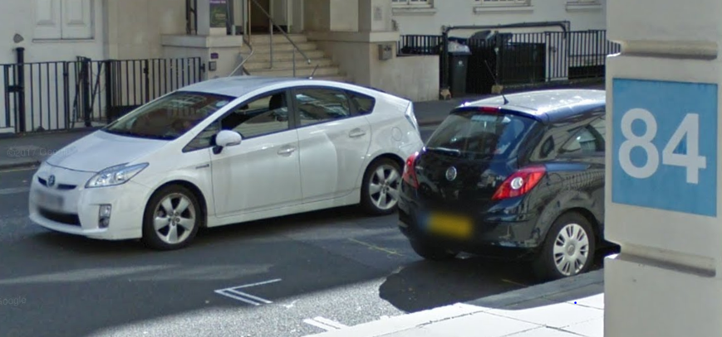
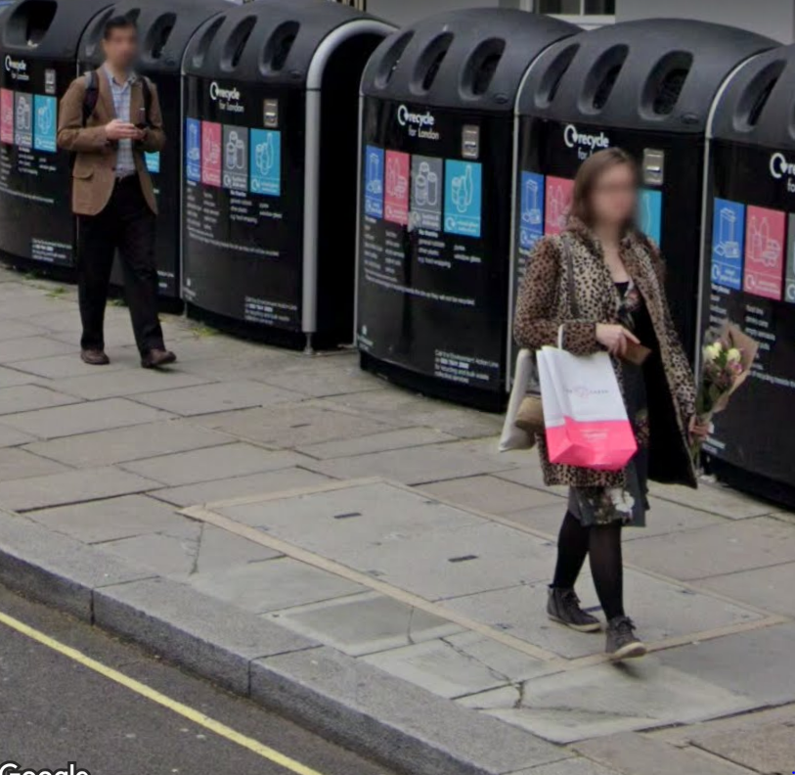
Jogos érdek, mint jogalap a Google street view szolgáltatás esetén: garanciális megoldások az érintettek személyes adatainak védelmére pl. az emberi arc és a rendszámtáblák elhomályosítása.

Slide 22
Alapelvek
Jogszerűség, tisztességes eljárás és átláthatóság
Célhoz kötöttség
Adattakarékosság, (adatminimalizálás)
Pontosság (adatminőség)
Korlátozott tárolhatóság
Integritás és bizalmas jelleg
Elszámoltathatóság

Slide 23
Érintetti jogok
Tájékoztatáshoz való jog – 13-14. cikk
Hozzáféréshez való jog – 15. cikk
Helyesbítés joga – 17. cikk
Törléshez való jog (elfeledtetéshez való jog) – 18. cikk
Adathordozhatóság – 20. cikk
Tiltakozáshoz való jog – 21. cikk
Jogorvoslathoz való jog – 77-79. cikk

Slide 24
Tájékoztatáshoz való jog
13. cikk- érintettől gyűjtik
14. cikk- nem érintettől gyűjtik
Pl:
Adatkezelő/képviselője kiléte, elérhetőségei
Adatkezelés célja, jogalapja (jogos érdek)
Harmadik országba továbbítás
Időtartam
Felügyeleti hatóság, panaszbenyújtás joga

Slide 25
Hozzáféréshez való jog
15. cikk- adatkezelés folyamatban van-e, ha igen információt kapjon
pl:
Kezelés céljai
Adatok kategóriái
Panaszbenyújtás joga
Nem tőle gyűjtötték, akkor forrásról minden információ

Slide 26
Érintetti jogok – elfeledtetéshez való jog
Az érintett jogosult arra, hogy kérésére az adatkezelő indokolatlan késedelem nélkül törölje a rá vonatkozó személyes adatokat, az adatkezelő pedig köteles arra, hogy az érintettre vonatkozó személyes adatokat indokolatlan késedelem nélkül törölje.
a) a személyes adatokra már nincs szükség abból a célból, amelyből azokat gyűjtötték vagy más módon kezelték
b) az érintett visszavonja hozzájárulását, és az adatkezelésnek nincs más jogalapja
c) az érintett tiltakozik az adatkezelés ellen, és nincs elsőbbséget élvező jogszerű ok az adatkezelésre
d) a személyes adatokat jogellenesen kezelték
e) a személyes adatokat jogi kötelezettség teljesítéséhez törölni kell
f) a személyes adatok gyűjtésére információs társadalommal összefüggő szolgáltatások kínálásával kapcsolatosan került sor 16 évnél fiatalabb gyermek esetén

Slide 27

Európai Unió Bírósága C-131/12 “Google Spain” ügy
Egy újság online hozzáférhető, már nem aktuális személyes adatokat tartalmazó, 16 évvel korábban közzétett archív lapszámaira mutatnak a Google keresőjének találati linkjei.
A Google Spain, a Google Inc., a lengyel kormány, valamint a Bizottság e tekintetben arra hivatkozik, hogy csak azzal a feltétellel biztosít a jogszabály jogokat az érintettnek, hogy a szóban forgó adatkezelés ellentétes az irányelvvel, illetve az érintett sajátos helyzetére vonatkozó nyomós és jogszerű okból, nem pedig pusztán azért, mert az érintettek úgy vélik, hogy ezen adatkezelés folytán kár érheti őket, vagy mert azt kívánják, hogy az említett adatkezelés tárgyát képező adatok tárolását megszüntessék. A görög és az osztrák kormány szerint az érintettnek az érintett honlap szerkesztőjéhez kell fordulnia.

Slide 28
C-131/12 “Google Spain” ügy
M. Costeja González, valamint a spanyol és az olasz kormány véleménye szerint az érintett tiltakozhat az ellen, hogy személyes adatait egy keresőmotor indexálja, ha adatainak az e keresőmotor közvetítésével való terjesztése kárt okoz a számára, és ha az említett adatok védelméhez, valamint a magánélet tiszteletben tartásához fűződő alapvető jogai, amelyek kiterjednek a tárolás megszüntetéséhez (az internet „felejtéséhez”) való jogra is, nagyobb súllyal esnek számításba, mint az említett keresőmotor működtetőjének jogos érdekei, illetve mint az információszabadsághoz fűződő általános érdek.
Kimondta az EUB, hogy az adatok törlését az érintett kérheti az Alapjogi Charta a magánélet tiszteletben tartását kimondó, valamint a személyes adatok védelméről szóló rendelkezései alapján.

Slide 29
Profilalkotás
„profilalkotás”: személyes adatok automatizált kezelésének bármely olyan formája, amelynek során a személyes adatokat valamely természetes személyhez fűződő bizonyos személyes jellemzők értékelésére, különösen a munkahelyi teljesítményhez, gazdasági helyzethez, egészségi állapothoz, személyes preferenciákhoz, érdeklődéshez, megbízhatósághoz, viselkedéshez, tartózkodási helyhez vagy mozgáshoz kapcsolódó jellemzők elemzésére vagy előrejelzésére használják

Slide 30
Profilalkotás
22. cikk
Automatizált döntéshozatal egyedi ügyekben, beleértve a profilalkotást
(1) Az érintett jogosult arra, hogy ne terjedjen ki rá az olyan, kizárólag automatizált adatkezelésen – ideértve a profilalkotást is – alapuló döntés hatálya, amely rá nézve joghatással járna vagy őt hasonlóképpen jelentős mértékben érintené.
(2) Az (1) bekezdés nem alkalmazandó abban az esetben, ha a döntés:
a) az érintett és az adatkezelő közötti szerződés megkötése vagy teljesítése érdekében szükséges;
b) meghozatalát az adatkezelőre alkalmazandó olyan uniós vagy tagállami jog teszi lehetővé, amely az érintett jogainak és szabadságainak, valamint jogos érdekeinek védelmét szolgáló megfelelő intézkedéseket is megállapít; vagy
c) az érintett kifejezett hozzájárulásán alapul.
(3) A (2) bekezdés a) és c) pontjában említett esetekben az adatkezelő köteles megfelelő intézkedéseket tenni az érintett jogainak, szabadságainak és jogos érdekeinek védelme érdekében, ideértve az érintettnek legalább azt a jogát, hogy az adatkezelő részéről emberi beavatkozást kérjen, álláspontját kifejezze, és a döntéssel szemben kifogást nyújtson be.
(4) A (2) bekezdésben említett döntések nem alapulhatnak a személyes adatoknak a 9. cikk (1) bekezdésében említett különleges kategóriáin, kivéve, ha a 9. cikk (2) bekezdésének a) vagy g) pontja alkalmazandó, és az érintett jogainak, szabadságainak és jogos érdekeinek védelme érdekében megfelelő intézkedések megtételére került sor.

Slide 31
Korlátozások – 23. cikk
(…) ha a korlátozás tiszteletben tartja az alapvető jogok és szabadságok lényeges tartalmát, valamint az alábbiak védelméhez szükséges és arányos intézkedés egy demokratikus társadalomban
Nemzetbiztonság
Honvédelem
Közbiztonság
Bűncselekmény megelőzése, nyomozás
Bírói függetlenség és a bírósági eljárások védelme
Érintett védelme vagy mások jogainak és szabadságainak védelme

Slide 32
Biztonsági követelmények
Jelentősebb vívmány: az adatbiztonsági követelmények megerősítése, és a visszaélés (incidens) jelentési kötelezettség
“megfelelő biztonság” az adatkezelő kötelezettsége
25. cikk Beépített és alapértelmezett adatvédelem
Az adatkezelő és az adatfeldolgozó a tudomány és technológia állása és a megvalósítás költségei, továbbá az adatkezelés jellege, hatóköre, körülményei és céljai, valamint a természetes személyek jogaira és szabadságaira jelentett, változó valószínűségű és súlyosságú kockázat figyelembevételével megfelelő technikai és szervezési intézkedéseket hajt végre annak érdekében, hogy a kockázat mértékének megfelelő szintű adatbiztonságot garantálja
Az adatkezelő megfelelő technikai és szervezési intézkedéseket hajt végre annak biztosítására, hogy alapértelmezés szerint kizárólag olyan személyes adatok kezelésére kerüljön sor, amelyek az adott konkrét adatkezelési cél szempontjából szükségesek.

Slide 33

Adatbiztonság – 32. cikk
a személyes adatok kezelésére használt rendszerek és szolgáltatások folyamatos bizalmas jellegének, integritásának, elérhetőségének és rugalmasságának biztosítása;
fizikai vagy műszaki probléma esetén kellő időben vissza lehessen állítani az adatok rendelkezésre állását és az azokhoz való hozzáférést;
eljárás arra, hogy rendszeresen teszteljék, felmérjék és értékeljék az adatkezelés biztonságának garantálására hozott technikai és szervezési intézkedések hatékonyságát
a személyes adatok álnevesítése és titkosítása

Slide 34

Ír adatbiztonsági útmutatás https://www.dataprotection.ie/en/organisations/know-your-obligations/data-security-guidance
Adatok gyűjtésére és megőrzésére vonatkozó szabályozás
Hozzáférések szabályozása
Automatikus képernyővédők Titkosítás
Anti-vírus szoftver alkalmazása Tűzfalak
Szoftverek frissítése Távoli hozzáférés
Vezeték nélküli hálózatok Hordozható eszközök
Logolás és audit Mentések készítése
Incidenskezelés
Használt eszközök lecserélése Fizikai biztonság
Emberi tényező Tanúsítványok

Slide 35

Ha valami balul sül el…
„adatvédelmi incidens”: a biztonság olyan sérülése, amely a továbbított, tárolt vagy más módon kezelt személyes adatok véletlen vagy jogellenes megsemmisítését, elvesztését, megváltoztatását, jogosulatlan közlését vagy az azokhoz való jogosulatlan hozzáférést eredményezi;

Slide 36
Bejelentés – 33. cikk
adatkezelő indokolatlan késedelem nélkül
és ha lehetséges, legkésőbb 72 órával azután, hogy az adatvédelmi incidens a tudomására jutott bejelenti
felügyeleti hatóságnak
kivéve, ha az adatvédelmi incidens valószínűsíthetően nem jár kockázattal a természetes személyek jogaira és szabadságaira nézve.
Ha nem történik meg 72 órán belül, mellékelni kell indokokat is.

Slide 37
Bejelentés – 33. cikk
incidens jellegét
érintettek kategóriáit és kb. számát
adatok kategóriáit és kb számát
adatvédelmi tisztviselő/tájékoztatást nyújtó egyéb kapcsolattartó nevét és elérhetőségeit
valószínűsíthető következményeket
orvoslásra tett vagy tervezett intézkedéseket
incidensből eredő hátrányos következmények enyhítését célzó intézkedéseket.

Slide 38
Érintett tájékoztatása – 34. cikk
Valószínűsíthetően magas kockázattal jár személyek jogaira és szabadságaira nézve, az adatkezelő indokolatlan késedelem nélkül tájékoztatja az érintettet az adatvédelmi incidensről.
Kivéltelek:
az adatkezelő megfelelő védelmi intézkedéseket hajtott végre, és ezeket érintett adatokra alkalmazták, különösen például a titkosítás, amelyek értelmezhetetlenné teszik az adatokat;
további intézkedéseket tett, amelyek biztosítják, hogy a magas kockázat valószínűsíthetően nem valósul meg;
aránytalan erőfeszítés - nyilvánosan közzétett információk útján kell tájékoztatni

Slide 39
Jogorvoslat
Bármely jogsérelem vagy annak közvetlen veszélye esetén
NAIH
(Polgári) bírósági jogorvoslat
Adatvédelmi/adatbiztonsági szabályok megsértése
Ha a jogsértés kárt okoz vagy személyhez fűződő jogokat sért
Btk. 219. § (haszonszerzés vagy jelentős érdeksérelem)
Büntetőeljárás

Slide 40

Nemzeti Adatvédelmi és Információszabadság Hatóság (NAIH)
A személyes adatok jogszerű kezelését hatósági szerv, a Nemzeti Adatvédelmi és Információszabadság Hatóság (NAIH) felügyeli, amely autonóm államigazgatási szerv, elnökét a miniszterelnök javaslatára a köztársasági elnök nevezi ki 9 évre.

Slide 41

Bărbulescu kontra Románia ügy (no. 61496/08)
A felperes, Mihai Bărbulescu, aki egy magánszemély és a Románia egy cégénél dolgozott, a munkahelyi levelezésével kapcsolatos adatkezelés miatt pert indított, miután a munkáltatója ellenőrizte a munkahelyi csevegőszolgáltatón keresztül folytatott kommunikációját, és a személyes üzeneteit felhasználta az elbocsátásának indokolására.
Bărbulescu panaszában arra hivatkozott, hogy a munkáltatója megsértette a magánélethez való jogát, amikor a munkahelyi üzeneteit nyomon követte és azokat bizonyítékként használta fel. A panaszos nem kapott megfelelő tájékoztatást a monitorozás mértékéről, jellegéről, hogy a munkáltató hozzáférhet-e az üzenetek tényleges tartalmához.
A munkáltató viszont arra hivatkozott, hogy a munkavállalók tudomásul vették a munkahelyi kommunikáció ellenőrzését, és hogy a munkahelyi érdekek védelme érdekében volt szükség az adatkezelésre. A belső szabályzat egyértelműen tiltja a magánjellegű internethasználatot.
A Bíróság végül kimondta, hogy történt jogsértés.
Kevésbé tolakodó módszer kellett volna az ellenőrzéshez.
Eseti tájékoztatás szükséges a megfigyelés mértékéről.

